Slide 1
ERP 배포 아키텍처 및 운영체계
NGES_AA_AN11-1
  Ver. 0.1
ㅇㅇ 단계
2025. 12. 09

Slide 2
개정이력
버전 | 변경 일자 | 변경 내역 | 작성자 | 승인자
0.1 | 2025-12-09 | 초안 작성 | 김두포

Slide 3
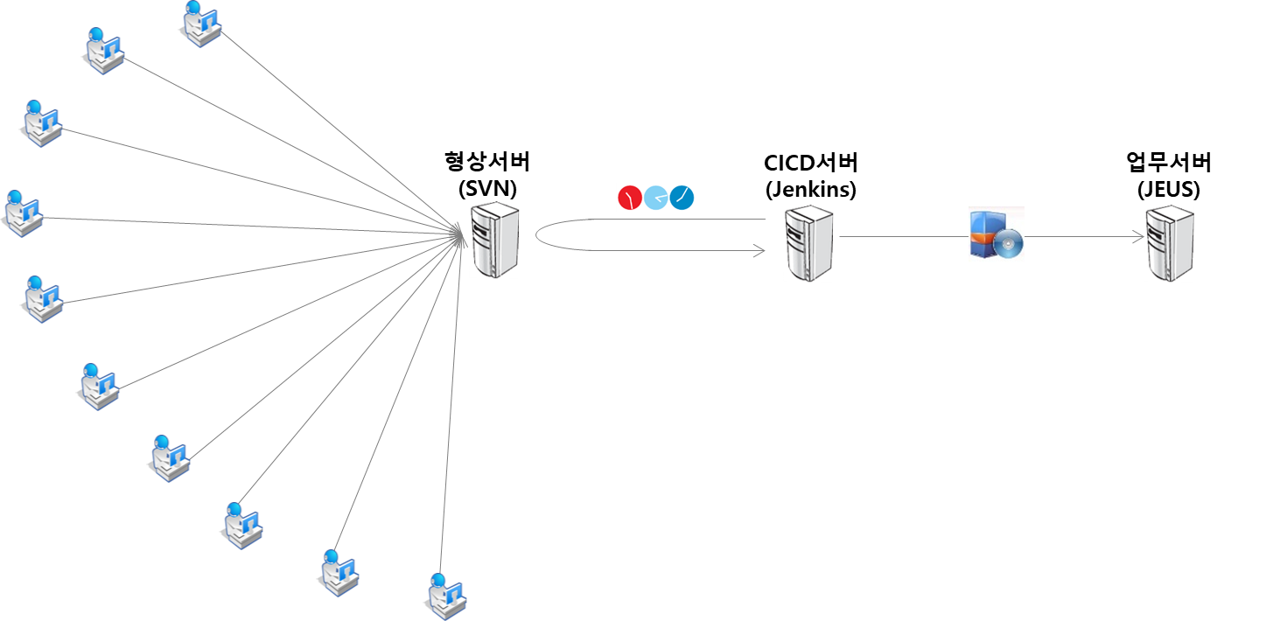
목적
강원랜드 차세대 ERP 및 연계 시스템 배포 구조 정의.
기존 레거시 배포 방식은 기록 부족으로 본 문서에서 다루지 않음.
차세대 기준 구조만 설명함. 이 문서와 그림만 보고 전체 배포 체계 이해 가능하게 하는 것이 목표.
※ Legacy CICD 시스템 예제

Slide 4
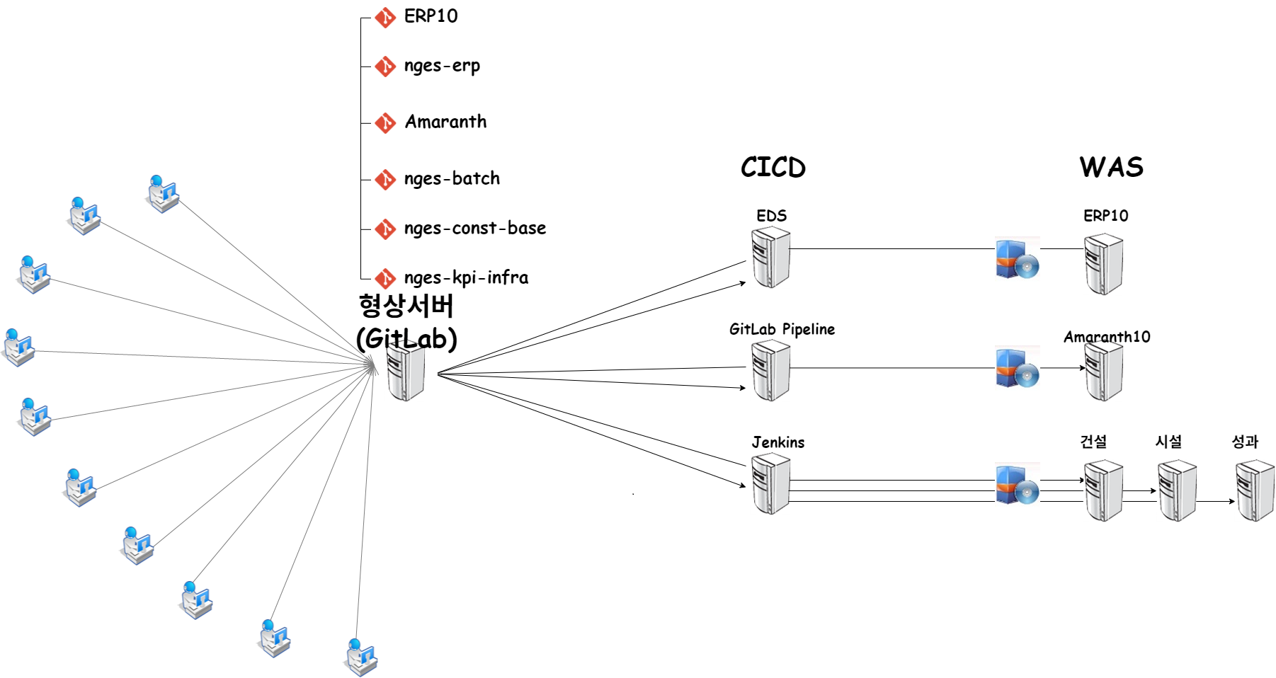
CI/CD 개요
1. 기본 흐름 : 소스 → CI/CD → 빌드 산출물 → 대상 WAS
2. 차이 : 업무시스템별 CI/CD 가 서로 다름.
2.1. 건설/시설/성과 : Jenkins 사용
2.2. Amaranth : GitLab Pipeline 사용
2.3. ERP : Douzone EDS 서버 사용

Slide 5
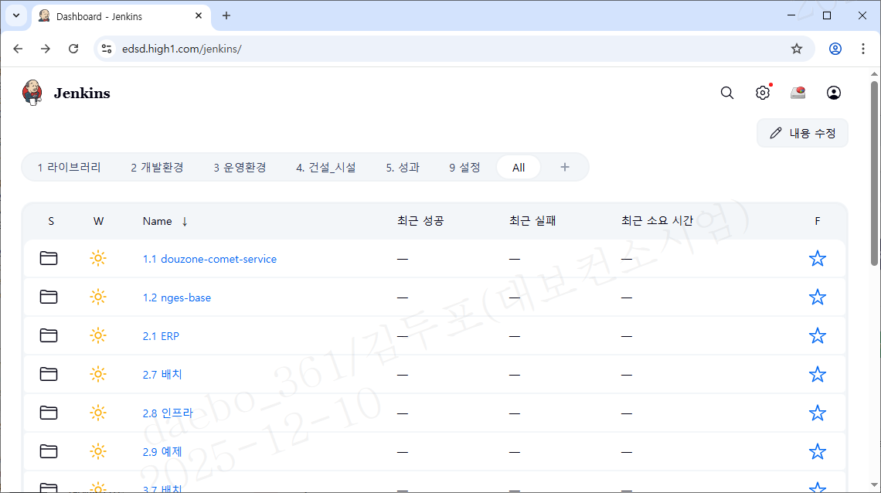
건설/시설/성과 배포
1. CICD 도구로 Jenkins를 사용.

Slide 6
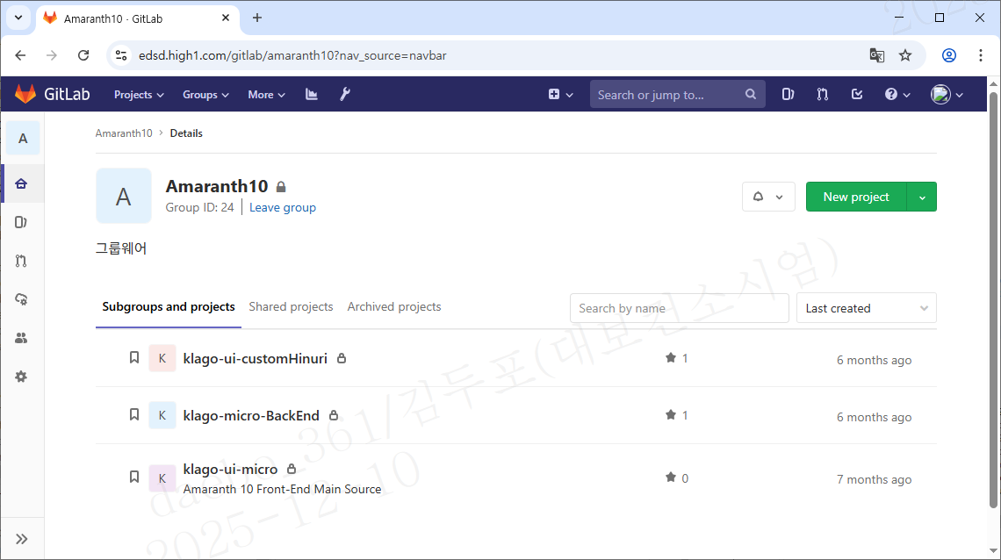
Amaranth10 배포
1. CICD 도구로 Jenkins를 사용.

Slide 7
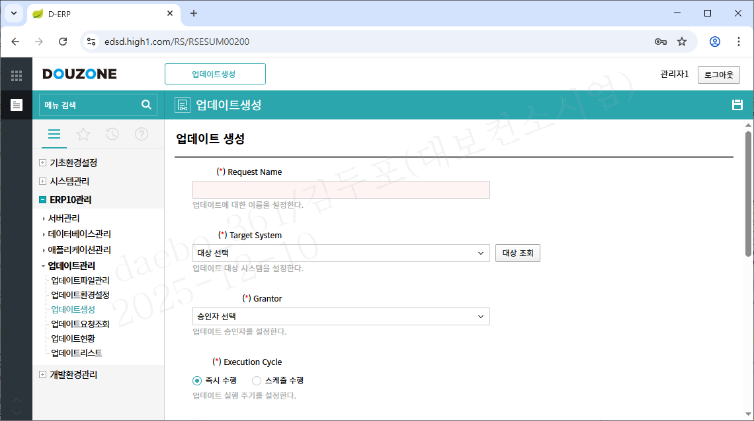
ERP10 배포
1. CICD 도구로 Douzone EDS를 사용.

Slide 8
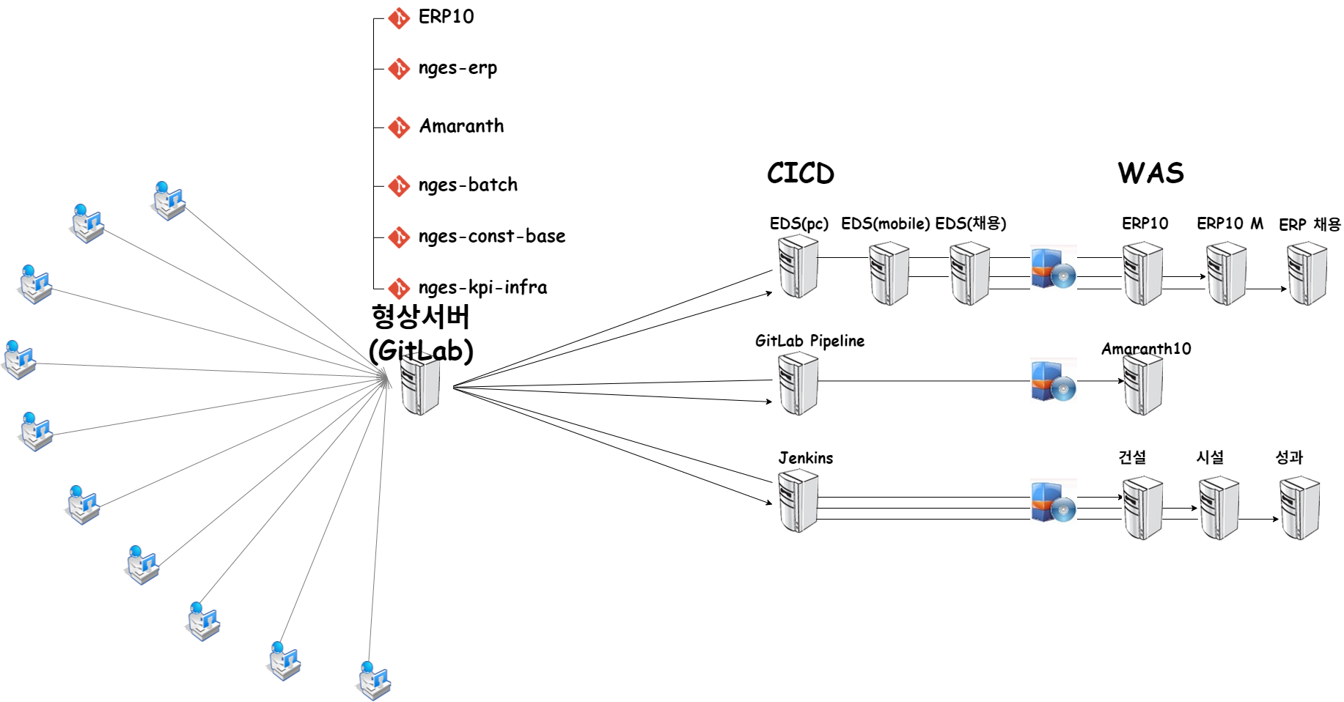
강원랜드 배포 아키텍처
1. Amaranth10과 건설/시설/성과는 각각의 Jenkins 및 GitLab Pipeline 을 사용한다.
2. ERP10은 CICD를 3개로 구분짓는다.

Slide 9
ERP10 이슈사항 및 처리방안
구분 | 이슈 | 처리 방안
채널 | ERP 업무는 하나인데 WAS는 3종 있음 · 내부 PC용 ERP · 내부 모바일용 ERP · 외부 인터넷용 ERP | 채널 3종 기준으로 EDS도 3종 분리 · PC용 EDS · 모바일용 EDS · 인터넷용 EDS
 | 채용 ERP는 물리적으로 외부망에 따로 있음 내부망에서 외부망 서버로 직접 배포 시 보안 위배 리스크 있음. | 내부망용 EDS vs 외부망용 EDS 분리 · 내부망 EDS: PC 및 모바일 ERP 대상 · 외부망 EDS: 채용 ERP 대상
소스 구조 | B/D는 PC용 ERP, 모바일용 ERP가 같은 Git 소스 사용함. F/D는 PC용 ERP는 ui 레파지토리, 모바일용 ERP는 ui-mobile 레파지토리를 사용함. | 정책 정리: "B/D는 공용, F/D는 채널분리"를 공식 원칙으로 선언. B/D 변경 시 PC용 ERP, 모바일용 ERP 영향도 검토를 의무화함.
 | CBO 배포 주기와 더존 정기 패키지 업데이트가 별도로 움직임 더존 패키지 업데이트가 자주 발생함(F/D·B/D·DB 스키마 포함 가능) - PC, Mobile, 채용 3가지가 서로 다른 CBO 및 Douzone Package를 실행할수 있음. | - 기준 시스템을 PC ERP로 고정 · "PC용 ERP → 기준 배포 채널"로 정의- 절차 정의: ① 더존 정기 배포 + CBO 반영 → PC ERP 먼저 배포 ② PC에서 기능·성능 검증 완료 후 ③ 동일 버전 기준으로 모바일 ERP, 인터넷 ERP 순차 배포- 문서에 "PC 기준 → Mobile/Internet 파생" 흐름을 공식 프로세스로 명시함

Slide 10
ERP10 이슈사항 및 처리방안
구분 | 이슈 | 처리 방안
배포절차 | 지금은 “PC 먼저, 그다음 모바일/채용”이라는 관행 수준 설명만 있음 정식 프로세스·체크리스트·승인 절차가 부족함 | "정식 배포 프로세스“ 로 문서화: · 단계: 개발 → PC DEV → PC 운영 → 모바일 DEV → 모바일 운영 → 인터넷용 · 각 단계마다 검증 항목(화면·기능·성능) 정의 · 채널별 배포 시 버전/배포일시/담당자 기록 의무화
 | 역할 · 책임(R&R) 이슈 - 이슈 발생 시 "누가 책임? "이 애매함- 특정 1인 문책 구조로 가면 리스크 큼 | 배포 Owner 1명 지정, 대신 "개인 문책"이 아니라 팀 단위 사후 리뷰·재발 방지 원칙으로 운영함 역할 분리: EDS 운영 담당 / 개발 담당 / 테스트 담당 / 보안 ·망 담당 / 승인자(RA 등) R&R을 표로 정리해 절차서에 포함함

Slide 11
결론
차세대 ERP 배포 체계는 단일 ERP 업무 도메인을 기반으로 하되, PC·모바일·인터넷 3채널과 내부·외부망 분리를 전제로 하는 구조로 설계함
ERP10은 더존 EDS를 중심으로, B/D 공용·F/D 채널 분리, 내부망 EDS·외부망 EDS 분리를 통해 보안·망 경계·서비스 일관성을 동시에 확보함
CBO와 더존 정기 패키지는 PC ERP를 기준 시스템으로 삼아, 누적 패키지·동일 버전·동일 시점 배포 원칙으로 관리하며, 이후 모바일·인터넷 채널로 단계적으로 확산 배포함
Jenkins, GitLab Pipeline, EDS 등 서로 다른 CI/CD 도구는 “소스 → CI/CD → 빌드 산출물 → WAS” 공통 운영 모델 아래에서 표준화·통합 관리함
본 배포 절차서를 기준으로 향후 배포 관련 변경은 예외·변경 관리 프로세스로 다루고, 운영 조직은 버전 통제, 모바일 전수 검증, 릴리스 노트 확보 등 지속적인 품질 관리와 안정적 운영에 집중함

Slide 12
별첨
[ERP10 배포절차서]
[A10, 건설/서설/성과 배포절차서]

